Slide 1
JDBC
(JDBC 기초)
2015년 06월 25일

Slide 2
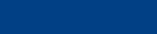
목차
JDBC

Slide 3
1. JDBC
1. JDBC(Java DataBase Connectivity)
JDBC는 자바 패키지의 일부로서 자바 프로그램이 데이터베이스와 연결되어 데이터를 주고 받을 수 있게 해주는 프로그래밍 인터페이스 이다.
JDBC는 Java 언어를 이용하여 데이터베이스에 접근할 수 있는 프로그래밍 API 이다.
데이터베이스에 접근해서 작업하기 위해 DBMS의 언어인 SQL(Structured Query Language(표준질의언어) : 데이터베이스가 제공하는 데이터베이스 접근 언어)을 사용한다.
JDBC는 이 자바 언어를 이용하여 SQL로 작성된 쿼리 객체를 데이터베이스에 전달하여 데이터베이스 안의 테이블을 대상으로 작업을 할 수 있도록 해준다
JDBC는 Microsoft사의 ODBC(Open Database Connectivity)의 영향을 받아서 만들어졌다.

Slide 4
1. JDBC
2. JDBC 드라이버
TYPE1. JDBC-ODBC 브리지 드라이버
: sun사에서 기본적으로 제공하는 JDBC 드라이버로써 윈도우 운영체제에서 제공되는 ODBC를 사용할 수 있도록 해준다. sun.jdbc.odbc 패키지를 통해 해당 클래스들이 제공된다.
TYPE2. 네이티브 드라이버
: DBMS의 C언언나 C++언어용 API를 호출하는 자바언어로 작성된 메소드, 오라클의 OCI 드라이버 타입
TYPE3. JDBC 네트워크 연결 드라이버
: JDBC 메소드를 호출을 DBMS에 독립적인 네트워크 프로토콜로 바꾸어 미들웨어에게 전달하고 이 미들웨어가 DBMS와 통신을 하는 형태의 순수 자바로 작성된 드라이버
TYPE4. DBMS 프로토콜 준수 드라이버
: 가장 일반적으로 사용되는 드라이버로 DBMS를 직접 접속하여 사용, DBMS 프로토콜을 직접 사용하므로 DBMS에 종속되어 DBMS마다 별도 만들어 진다.

Slide 5
1. JDBC
2. JDBC 드라이버
JDBC드라이버 | 드라이버유형 | 드라이버클래스 | 연결 URL
JDK 기본드라이버 | JDBC-ODBC 브리지 | sun.jdbc.odbc.JdbcOdbcDriver | “jdbc:odbc:<dbname>”
오라클 thin 드라이버 | DBMS 프로토콜 준수 | oracle.jdbc.driver.OracleDriver | “jdbc:oracle:thin:@<dbname>:1521:ORA”
오라클 OCI 드라이버 | 네이티브 API | oracle.jdbc.driver.OracleDriver | “jdbc:oralce:oci11:@<dbname>”
사이베이스 jConnect 드라이버 5.0 | 네이티브 API | com.sybase.jdbc2.jdbc.SybDriver | “jdbc:sybase:Tds:<ip>:<port>”
인포믹스 드라이버 2.0 JC1 | DBMS 프로토콜 준수 | com.informix.jdbc.IfxDriver | “jdbc:informix-sqli://<ip>:<port>/<dbname>:INFORMIXSERVER”
mSQL Imaginary JDBC 드라이버 | DBMS 프로토콜 준수 | com.imaginary.sql.msql.MsqlDriver | “jdbc:msql://<ip>:<port>/<dbname>”
Postgres 드라이버 | DBMS 프로토콜 준수 | postgresql.Driver | “jdbc:postgresql://<ip>:<port>/<dbname>”
MySql 드라이버 | DBMS 프로토콜 준수 | org.git.mm.mysql.Driver | “jdbc:mysql://<ip>:<port>/<dbname>”

Slide 6
1. JDBC
3. JDBC 드라이버 설정
-- JDBC 드라이버 구하기
http://www.oracle.com/technetwork/apps-tech/jdbc-112010-090769.html
C:\app\kosmo1412_0\product\11.2.0\dbhome_2\jdbc\lib \ojdbc6.jar
-- JDBC 드라이버 설치
C:\Program Files\Java\jdk1.6.0_25\jre\lib\ext\ojdbc6.jar

Slide 7
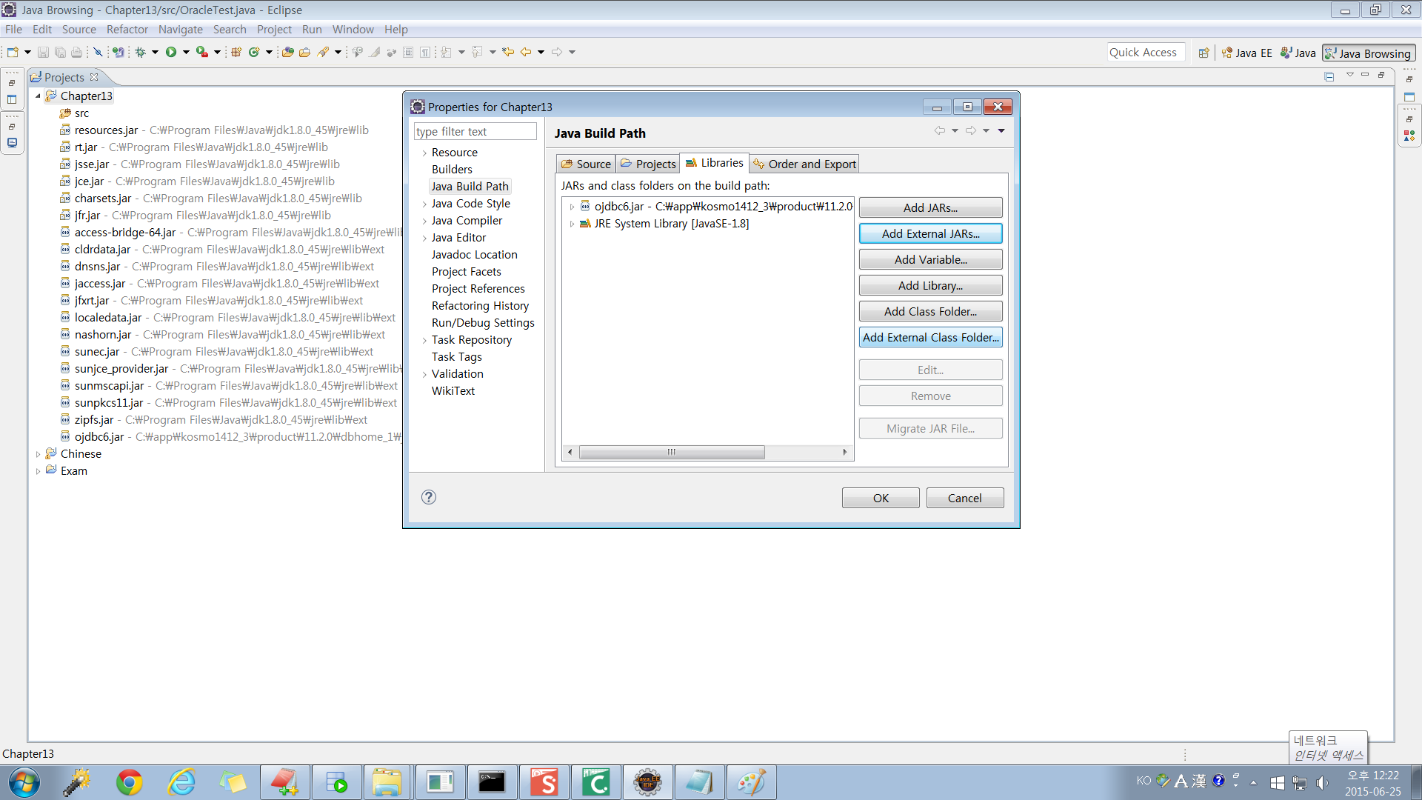
1. JDBC
3. JDBC 드라이버 설정
-- JDBC 드라이버 설치 (eclipse LUNA)
C:\app\kosmo1412_0\product\11.2.0\dbhome_2\jdbc\lib \ojdbc6.jar

Slide 8
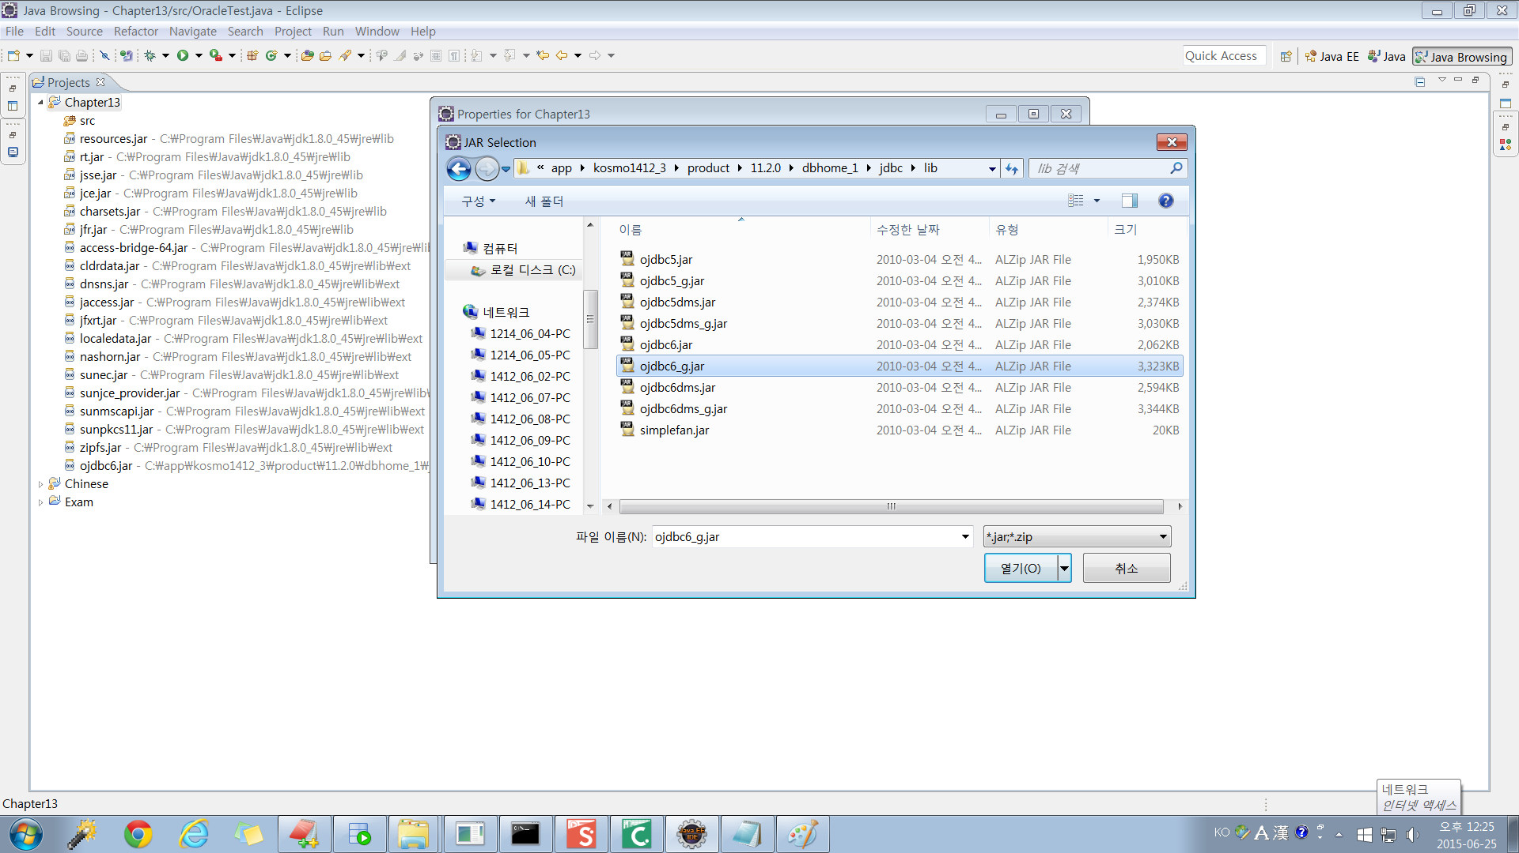
1. JDBC
3. JDBC 드라이버 설정
-- JDBC 드라이버 설치 (eclipse LUNA)
C:\app\kosmo1412_0\product\11.2.0\dbhome_2\jdbc\lib \ojdbc6.jar

Slide 9
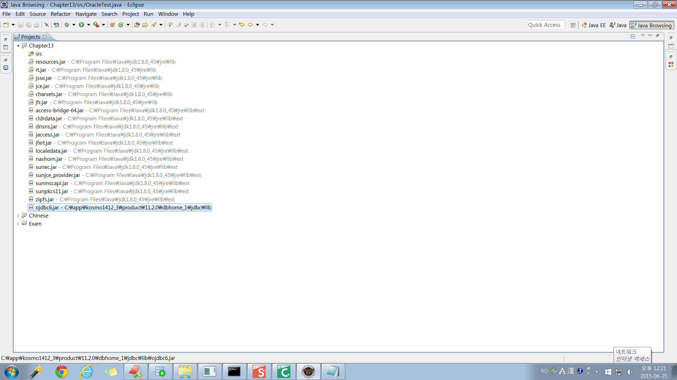
1. JDBC
3. JDBC 드라이버 설정
-- JDBC 드라이버 설치 (eclipse LUNA)
C:\app\kosmo1412_0\product\11.2.0\dbhome_2\jdbc\lib \ojdbc6.jar

Slide 10
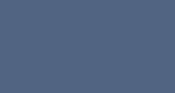
감사합니다.

